Slide 1


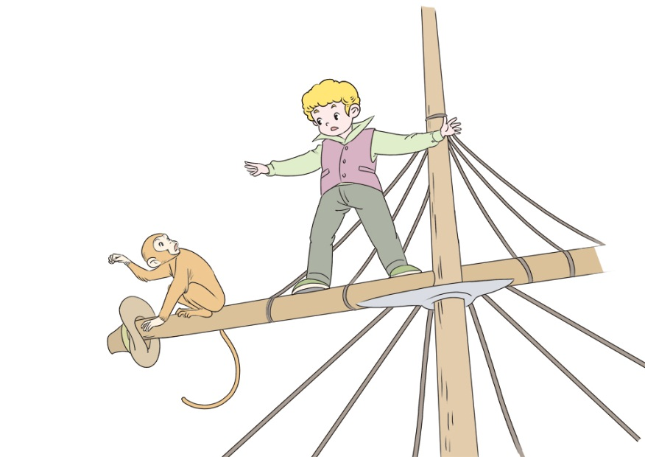


语文 五年级 下册
跳 水
17
第一课时
第二课时

Slide 2
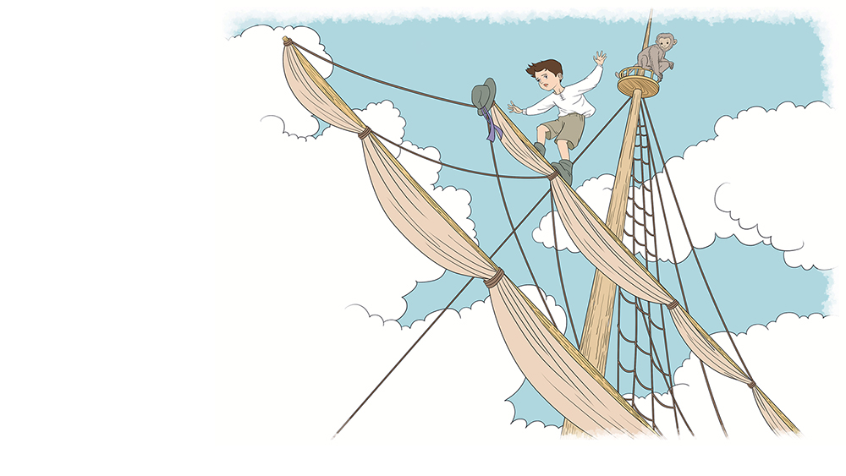
任务：
和船长一起帮孩子脱险

Slide 3
第一课时
完成任务
获得故事内容

Slide 4

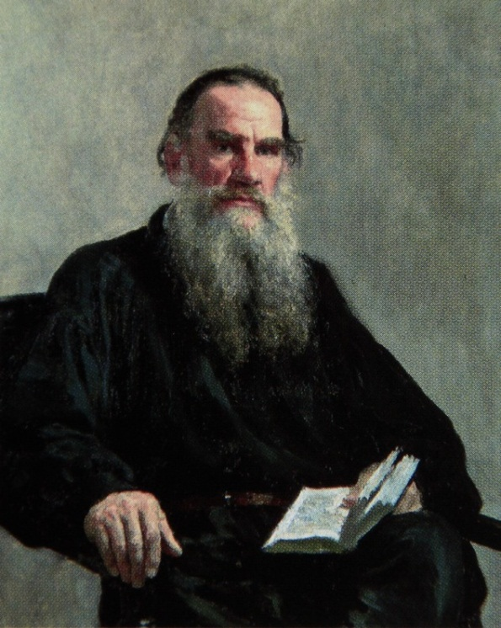
1
任务 了解作者
列夫·托尔斯泰（1828-1910） 俄国作家，出身贵族。
代表作品：长篇小说《安娜·卡列尼娜》《战争与和平》《复活》以及自传体小说三部曲《童年》《少年》《青年》等。

Slide 5

2
任务 字词大通关
词语我会认
sì
wéi
sī
放
肆
桅
杆
撕
开
hǔ
zī
liě
miáo
吓
唬
龇
牙
咧
嘴
瞄
准

Slide 6
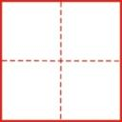
生字我会写
点击生字观看生字视频
艘
航
肆
帽
桅
撕
逗
唬
钩
扭
咧
舱
鸥
瞄
Notes:
兰箩婆糕饼浸尤缠

Slide 7
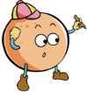
书写指导
sōu
左窄右宽。右上部分的笔顺是：撇、竖、横、横折、横、横、竖。

Slide 8
sì
háng
左窄右宽，注意左边不要写得太宽。

Slide 9
gōu
注意避免把右半部分错写成“勺”。

Slide 10
cāng
注意避免把右半部分错写成“仑”。

Slide 11
dòu
半包围结构，内外两部分要写得紧凑一些。

Slide 12

恭喜你完成任务，获得故事内容！

Slide 13
读故事
了解事情经过

Slide 14
梳理主要事件
默读课文，思考：文中写到了哪些人物？模仿所给的例子，用一句话说清楚这些人物之间发生的事。
水手拿猴子取乐
猴子逗孩子生气，孩子追猴子遇险
船长逼孩子跳水

Slide 15
依据内容要点，找到课文中相应的自然段，并思考：课文是按怎样的顺序写的？
水手拿猴子取乐
猴子逗孩子生气，孩子追猴子遇险
船长逼孩子跳水
第1自然段
第2—4自然段
第5、6自然段
起因
经过
结果
课文是按故事的发展顺序写的

Slide 16
了解孩子陷入险境的过程
默读课文，画出体现孩子心情变化的语句，并用恰当的词语概括他当时的心情，在文中作批注。
提示 批注可以直接引用文中的词语，也可以调用已有的积累概括。

Slide 17
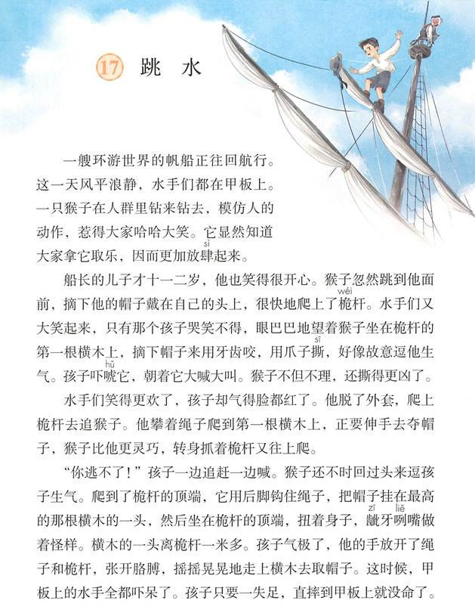
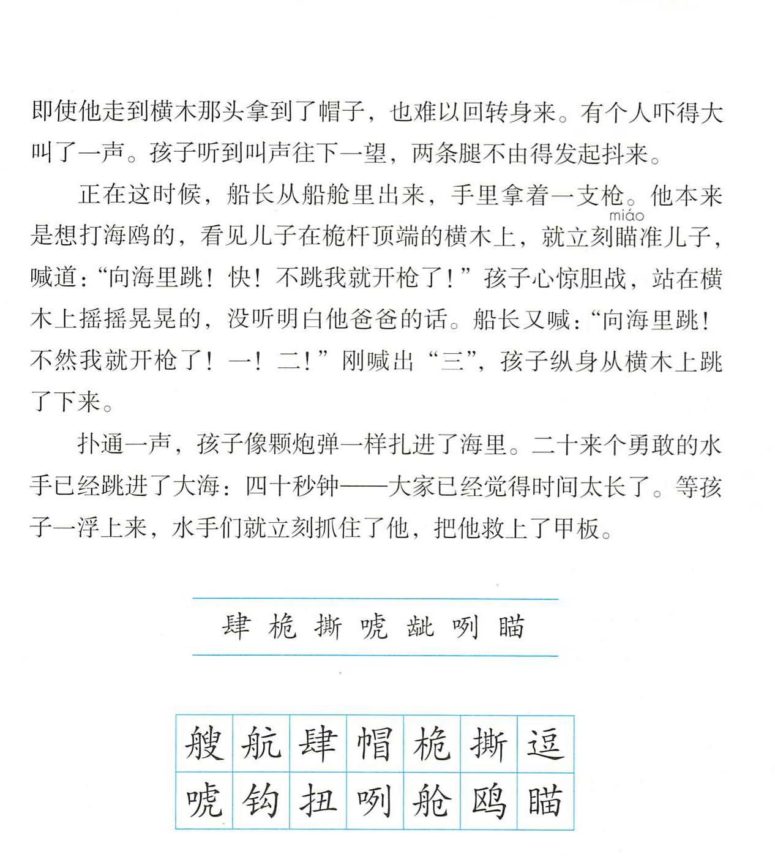
害怕
5
1
开心
6
2
哭笑不得
生气
3
生气
恼怒
4
生气
愤怒

Slide 18
孩子心情变化的原因是什么？在文中画出相关语句，并作批注。
提示 从猴子和水手两方面思考。

Slide 19
水手拿猴子取乐
一艘环游世界的帆船正往回航行。这一天风平浪静，水手们都在甲板上。一只猴子在人群里钻来钻去，模仿人的动作，惹得大家哈哈大笑。它显然知道大家拿它取乐，因而更加放肆起来。
船长的儿子才十一二岁，他也笑得很开心。猴子忽然跳到他面前，摘下他的帽子戴在自己的头上，很快地爬上了桅杆。水手们又大笑起来，只有那个孩子哭笑不得，眼巴巴地望着猴子坐在桅杆的第一根横木上，摘下帽子来用牙齿咬，用爪子撕，
好像故意逗他生气。孩子吓唬它，朝着它大喊大叫。猴子不
但不理，还撕得更凶了。

Slide 20
猴子摘了孩子的帽子戴在头上，爬上桅杆
船长的儿子才十一二岁，他也笑得很开心。猴子忽然跳到他面前，摘下他的帽子戴在自己的头上，很快地爬上了桅杆。水手们又大笑起来，只有那个孩子哭笑不得，眼巴巴地望着猴子坐在桅杆的第一根横木上，摘下帽子来用牙齿咬，用爪子撕，好像故意逗他生气。孩子吓唬它，朝着它大喊大叫。猴子不但不理，还撕得更凶了。
水手们的大笑刺激了孩子的情绪
猴子坐在横木上撕咬帽子

Slide 21
水手们笑得更欢了，孩子却气得脸都红了。他脱了外套，爬上桅杆去追猴子。他攀着绳子爬到第一根横木上，正要伸手去夺帽子，猴子比他更灵巧，转身抓着桅杆又往上爬。
水手们的笑声加上猴子的戏弄，使得孩子更加生气，并做出冲动的举动——爬上桅杆去追猴子

Slide 22
猴子继续逗孩子生气
“你逃不了！”孩子一边追赶一边喊。猴子还不时回过头来逗孩子生气。爬到了桅杆的顶端，它用后脚钩住绳子，把帽子挂在最高的那根横木的一头，然后坐在桅杆的顶端，扭着身子，龇牙咧嘴做着怪样。横木的一头离桅杆一米多。孩子气极了，他的手放开了绳子和桅杆，张开胳膊，摇摇晃晃地走上横木去取帽子。这时候，甲板上的水手全都吓呆了。孩子只要一失足，直摔到甲板上就没命了。
孩子已经失去了理智，不知不觉走上桅杆顶端的横木

Slide 23
根据批注，填写下面的表格，思考：水手们的“笑”对故事情节的发展有什么作用？
猴子的行为
水手们的笑
孩子的心情
推波助澜
在人群中钻来钻去
哈哈大笑
开心
摘下帽子戴在头上并爬上桅杆
又大笑起来
哭笑不得
撕咬帽子
——
生气
撕得更凶
笑得更欢
恼怒
爬到最高的横木上，把帽子挂在一头，做怪样子
——
愤怒

Slide 24
语文 五年级 下册
跳 水
17
第二课时

Slide 25
和船长一起帮助孩子脱险
读课文第5自然段，说一说：船长出舱时看见了怎样的情况？他是怎样做的？画出相关语句。

Slide 26
正在这时候，船长从船舱里出来，手里拿着一支枪。他本来是想打海鸥的，看见儿子在桅杆顶端的横木上，就立刻瞄准儿子，喊道：“向海里跳！快！不跳我就开枪了！”孩子心惊胆战，站在横木上摇摇晃晃的，没听明白他爸爸的话。船长又喊：“向海里跳！不然我就开枪了！一！二！”刚喊出“三”，孩子纵身从横木上跳了下来。
船长出舱时看到孩子站在横木上，他用枪逼孩子跳水。

Slide 27
船长是观察到了哪些情况才决定用枪逼孩子跳水的？再读课文，从文中找出相关语句，填写表格。
孩子的状况 | 客观条件

Slide 28
一艘环游世界的帆船正往回航行。这一天风平浪静，水手们都在甲板上。一只猴子在人群里钻来钻去，模仿人的动作，惹得大家哈哈大笑。它显然知道大家拿它取乐，因而更加放肆起来。

Slide 29
“你逃不了！”孩子一边追赶一边喊。猴子还不时回过头来逗孩子生气。爬到了桅杆的顶端，它用后脚钩住绳子，把帽子挂在最高的那根横木的一头，然后坐在桅杆的顶端，扭着身子，龇牙咧嘴做着怪样。横木的一头离桅杆一米多。孩子气极了，他的手放开了绳子和桅杆，张开胳膊，摇摇晃晃地走上横木去取帽子。这时候，甲板上的水手全都吓呆了。孩子只要一失足，直摔到甲板上就没命了。即使他走到横木那头拿到了帽子，也难以回转身来。有个人吓得大叫了一声。孩子听到叫声
往下一望，两条腿不由得发起抖来。

Slide 30
正在这时候，船长从船舱里出来，手里拿着一支枪。他本来是想打海鸥的，看见儿子在桅杆顶端的横木上，就立刻瞄准儿子，喊道：“向海里跳！快！不跳我就开枪了！”孩子心惊胆战，站在横木上摇摇晃晃的，没听明白他爸爸的话。船长又喊：“向海里跳！不然我就开枪了！一！二！”刚喊出“三”，孩子纵身从横木上跳了下来。

Slide 31
孩子的状况 | 客观条件
横木下是甲板
大海风平浪静
水手们都在甲板上
自己手里有枪
站在最高横木的顶端心惊胆战，摇摇晃晃

Slide 32
根据船长看到的情况，思考：在那个危急时刻，船长作出决定时是怎么想的？
孩子站得那么高，如果摔到甲板上，必死无疑；现在大海上风平浪静，水手们又都在甲板上，只有让孩子跳进水里，才会有一线生机，还是用枪逼他跳水吧。

Slide 33
船长作的决定是否正确？事情的结局是怎样的？读第6自然段，画出相关语句。

Slide 34
扑通一声，孩子像颗炮弹一样扎进了海里。二十来个勇敢的水手已经跳进了大海：四十秒钟——大家已经觉得时间太长了。等孩子一浮上来，水手们就立刻抓住了他，把他救上了甲板。
这两句对水手的描写表明了事情的结局——孩子得救了

Slide 35
船长的办法好不好？说说你的想法。
船长的办法所用时间短，孩子此时已经在横木上摇摇晃晃，随时可能掉在甲板上摔死，要争分夺秒地救孩子才行，所以船长的办法很好。

Slide 36
回想一下故事的起因、经过和结果，小组内讲讲这个故事。
能按照事情发展的顺序将故事讲完整；
讲述故事的关注点
能结合猴子和水手的“笑”把孩子的心情变化及其原因说清楚；
能抓住船长的言行表达出他处事的沉着、机智和果断。

Slide 37
讲故事评价表
故事情节完整，按事情发展的顺序讲述
能讲清楚故事的主要情节
能用上课文中的词语，把故事讲生动

Slide 38


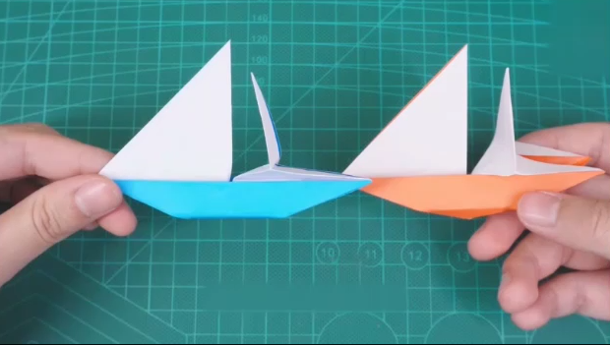

跨学科学习
帆船折纸
点击图片，播放视频

Slide 39


练一练
一、下列词语注音或字形有误的一项是（ ）。
D
A.逗弄 放肆（sì） 撕（sī）咬
B.吓唬 龇（zī）牙咧（liě）嘴
C.帽子 海鸥 瞄（miáo）准
D.航行 船舱 桅（wēi）杆

Slide 40
二、文中的水手、猴子、孩子、船长是怎样联系在一起的？在下面的括号里填入恰当的词语。
取乐
逗
命令跳水
（ ）
（ ）
水手
猴子
孩子
船长
追
救
（ ）

Slide 41


